Slide 1



Slide 2
정렬
Sorting

Slide 3
정렬
Sorting

Slide 4
정렬
Sorting

Slide 5


리스트
List
리스트

Slide 6



✔︎

Slide 7
시퀀스
Sequence
시퀀스 타입 Sequence Type | 리스트 List | [4, 6, 9, 11]
 | 튜플 Tuple | ('컴퓨터과학', 1, '짱')
 | 정수범위 Range | range(3,9)

Slide 8
시퀀스
Sequence
시퀀스 타입 Sequence Type | 리스트 List | [4, 6, 9, 11]
 | 튜플 Tuple | ('컴퓨터과학', 1, '짱')
 | 정수범위 Range | range(3,9)
텍스트 시퀀스 타입 Text Sequence Type | 문자열 String | "컴퓨터과학"

Slide 9
시퀀스
Sequence
시퀀스 타입 Sequence Type | 리스트 List | [4, 6, 9, 11] | 수정 가능 Mutable
 | 튜플 Tuple | ('컴퓨터과학', 1, '짱') | 수정 불가능 Immutable
 | 정수범위 Range | range(3,9)
텍스트 시퀀스 타입 Text Sequence Type | 문자열 String | "컴퓨터과학"

Slide 10


Slide 11
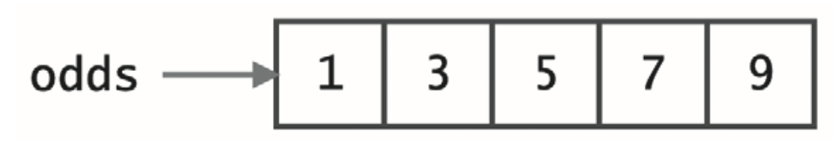

Slide 12


Slide 13
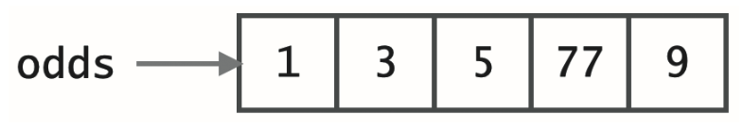

Slide 14


Slide 15
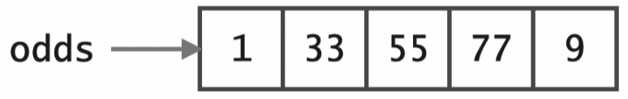

Slide 16


Slide 17
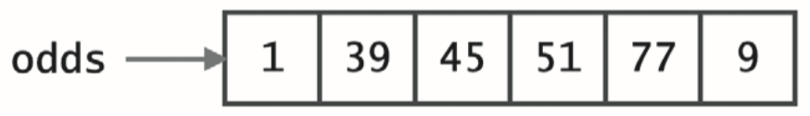

Slide 18


Slide 19
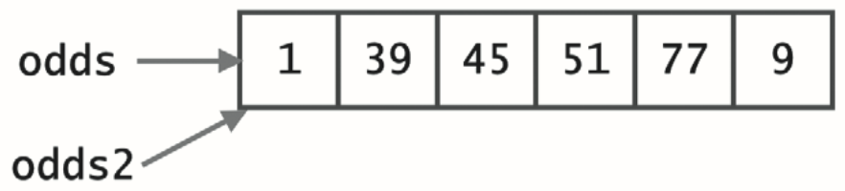

Slide 21


Slide 23
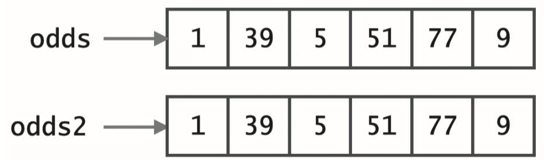

Slide 25
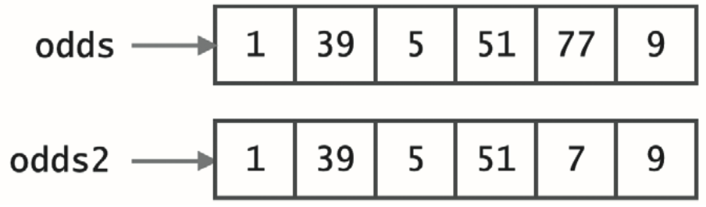

Slide 26


Slide 27
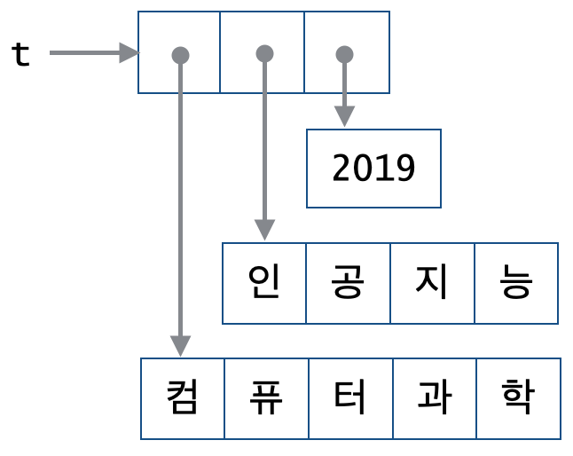

Slide 34
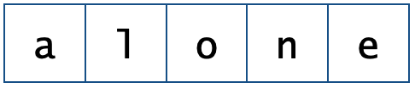

Slide 36
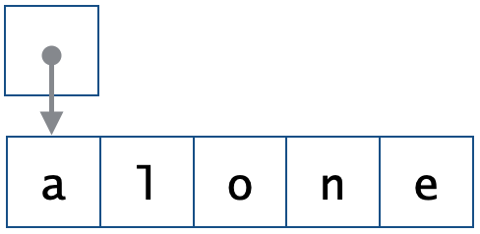

Slide 38
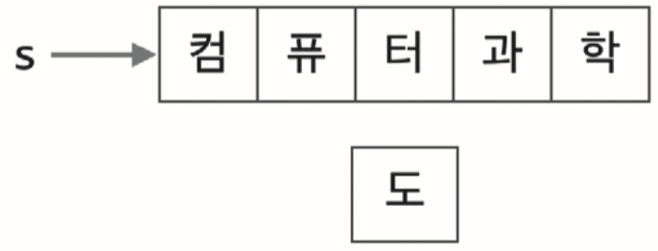

Slide 40


Slide 41
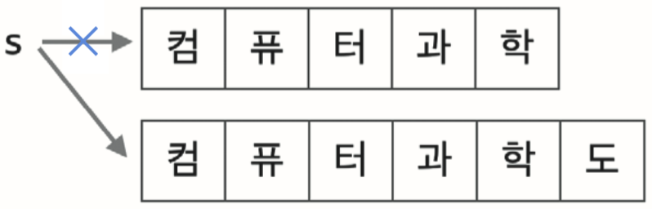
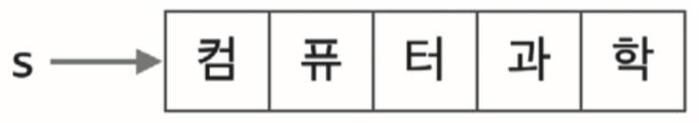

Slide 43





Slide 44
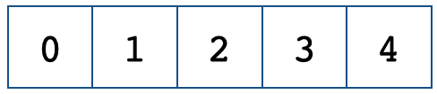

Slide 45
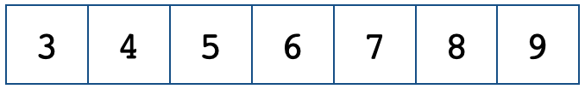

Slide 46
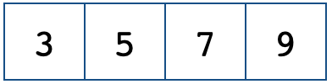

Slide 47
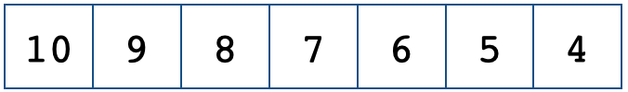

Slide 48
시퀀스 연산
연산 | 의미
x in s | x가 s에 있으면 True, 없으면 False
x not in s | x가 s에 없으면 True, 있으면 False
s[i] | s에서 i에 있는 원소
s[i:j] | i 에서 j 까지 시퀀스 조각 (i 포함, j 제외)
s[i:j:k] | i 에서 j 까지 k간격으로 띄운 시퀀스 조각 (i 포함, j 제외)
len(s) | s의 길이
min(s) | s에서 가장 작은 원소
max(s) | s에서 가장 큰 원소
s.index(x) | s에서 가장 앞에 나오는 x의 인덱스
s.index(x,i) | s의 i 에서 시작하여 가장 앞에 나오는 x의 인덱스
s.index(x,i,j) | s의 i에서 j까지 범위에서 가장 앞에 나오는 x의 인덱스 (i 포함, j 제외)
s.count(x) | s에서 x의 빈도수
s + t | s와 t 나란히 붙이기
s * n | s를 n번 반복하여 나란히 붙이기
n * s | s를 n번 반복하여 나란히 붙이기
s, t : 시퀀스
x : 원소
i, j, k : 인덱스
n : 자연수

Slide 49
for 루프
for-loop
for <변수> in <시퀀스>:
<블록>

Slide 50
for 루프
for-loop
for x in s:
<블록>

Slide 51
for 루프
for-loop
x = s[0]
for x in s:
<블록>

Slide 52
for 루프
for-loop
x = s[0]
for x in s:
<블록>
x = s[1]

Slide 53
for 루프
for-loop
x = s[0]
for x in s:
<블록>
x = s[1]
x = s[2]

Slide 54
for 루프
for-loop
x = s[0]
for x in s:
<블록>
x = s[1]
x = s[2]
. . .

Slide 55
for 루프
for-loop
x = s[0]
for x in s:
<블록>
x = s[1]
x = s[2]
. . .
x = s[len(s)-1]

Slide 56

pp.222~224

Slide 58
✔︎

Slide 59
정렬
순서를 매길 수 있는 원소로 구성된 리스트
Sorting
순서대로 정렬한 리스트

Slide 60
리스트 vs. 배열
 | 인덱스로 직접 접근 | 길이 | 원소의 타입
리스트 List | 불가능 | 가변 | 달라도 됨
배열 Array | 가능 | 고정 | 같아야 함

Slide 61
파이썬의 리스트
 | 인덱스로 직접 접근 | 길이 | 원소의 타입
리스트 List | 불가능 | 가변 | 달라도 됨
배열 Array | 가능 | 고정 | 같아야 함

Slide 62
리스트
List
구조 귀납歸納,인덕
Structural Induction
(1) | 기초 Basis | 빈 리스트 []은 리스트 이다.
(2) | 귀납 Induction | x가 임의의 원소이고 xs가 임의의 리스트이면, x :: xs 도 리스트이다. 여기서, ::는 리스트 생성 연산자로 constructor 라고 한다. x는 선두원소(head), xs은 후미리스트(tail)라고 한다.
(3) | 그 외에 다른 리스트는 없다.

Slide 63
(1) | 기초 Basis | 빈 리스트 []은 리스트 이다.
(2) | 귀납 Induction | x가 임의의 원소이고 xs가 임의의 리스트이면, x :: xs 도 리스트이다. 여기서, ::는 리스트 생성 연산자로 constructor 라고 한다. x는 선두원소(head), xs은 후미리스트(tail)라고 한다.
[]

Slide 64
(1) | 기초 Basis | 빈 리스트 []은 리스트 이다.
(2) | 귀납 Induction | x가 임의의 원소이고 xs가 임의의 리스트이면, x :: xs 도 리스트이다. 여기서, ::는 리스트 생성 연산자로 constructor 라고 한다. x는 선두원소(head), xs은 후미리스트(tail)라고 한다.
2 :: []
[]

Slide 65
(1) | 기초 Basis | 빈 리스트 []은 리스트 이다.
(2) | 귀납 Induction | x가 임의의 원소이고 xs가 임의의 리스트이면, x :: xs 도 리스트이다. 여기서, ::는 리스트 생성 연산자로 constructor 라고 한다. x는 선두원소(head), xs은 후미리스트(tail)라고 한다.
4 :: 2 :: []
2 :: []
[]

Slide 66
(1) | 기초 Basis | 빈 리스트 []은 리스트 이다.
(2) | 귀납 Induction | x가 임의의 원소이고 xs가 임의의 리스트이면, x :: xs 도 리스트이다. 여기서, ::는 리스트 생성 연산자로 constructor 라고 한다. x는 선두원소(head), xs은 후미리스트(tail)라고 한다.
5 :: 4 :: 2 :: []
4 :: 2 :: []
2 :: []
[]

Slide 67
(1) | 기초 Basis | 빈 리스트 []은 리스트 이다.
(2) | 귀납 Induction | x가 임의의 원소이고 xs가 임의의 리스트이면, x :: xs 도 리스트이다. 여기서, ::는 리스트 생성 연산자로 constructor 라고 한다. x는 선두원소(head), xs은 후미리스트(tail)라고 한다.
3 :: 5 :: 4 :: 2 :: []
5 :: 4 :: 2 :: []
4 :: 2 :: []
2 :: []
[]

Slide 68
(1) | 기초 Basis | 빈 리스트 []은 리스트 이다.
(2) | 귀납 Induction | x가 임의의 원소이고 xs가 임의의 리스트이면, x :: xs 도 리스트이다. 여기서, ::는 리스트 생성 연산자로 constructor 라고 한다. x는 선두원소(head), xs은 후미리스트(tail)라고 한다.
3 :: 5 :: 4 :: 2 :: []
5 :: 4 :: 2 :: []
4 :: 2 :: []
2 :: []
[]

Slide 69
(1) | 기초 Basis | 빈 리스트 []은 리스트 이다.
(2) | 귀납 Induction | x가 임의의 원소이고 xs가 임의의 리스트이면, x :: xs 도 리스트이다. 여기서, ::는 리스트 생성 연산자로 constructor 라고 한다. x는 선두원소(head), xs은 후미리스트(tail)라고 한다.
3 :: 5 :: 4 :: 2 :: []
5 :: 4 :: 2 :: []
4 :: 2 :: []
2 :: []
[]
[2]

Slide 70
(1) | 기초 Basis | 빈 리스트 []은 리스트 이다.
(2) | 귀납 Induction | x가 임의의 원소이고 xs가 임의의 리스트이면, x :: xs 도 리스트이다. 여기서, ::는 리스트 생성 연산자로 constructor 라고 한다. x는 선두원소(head), xs은 후미리스트(tail)라고 한다.
3 :: 5 :: 4 :: 2 :: []
5 :: 4 :: 2 :: []
4 :: 2 :: []
2 :: []
[]
[4, 2]

Slide 71
(1) | 기초 Basis | 빈 리스트 []은 리스트 이다.
(2) | 귀납 Induction | x가 임의의 원소이고 xs가 임의의 리스트이면, x :: xs 도 리스트이다. 여기서, ::는 리스트 생성 연산자로 constructor 라고 한다. x는 선두원소(head), xs은 후미리스트(tail)라고 한다.
3 :: 5 :: 4 :: 2 :: []
5 :: 4 :: 2 :: []
4 :: 2 :: []
2 :: []
[]
[5, 4, 2]

Slide 72
(1) | 기초 Basis | 빈 리스트 []은 리스트 이다.
(2) | 귀납 Induction | x가 임의의 원소이고 xs가 임의의 리스트이면, x :: xs 도 리스트이다. 여기서, ::는 리스트 생성 연산자로 constructor 라고 한다. x는 선두원소(head), xs은 후미리스트(tail)라고 한다.
3 :: 5 :: 4 :: 2 :: []
5 :: 4 :: 2 :: []
4 :: 2 :: []
2 :: []
[]
[3, 5, 4, 2]

Slide 73
(1) | 기초 Basis | 빈 리스트 []은 리스트 이다.
(2) | 귀납 Induction | x가 임의의 원소이고 xs가 임의의 리스트이면, x :: xs 도 리스트이다. 여기서, ::는 리스트 생성 연산자로 constructor 라고 한다. x는 선두원소(head), xs은 후미리스트(tail)라고 한다.
3 :: 5 :: 4 :: 2 :: []
5 :: 4 :: 2 :: []
4 :: 2 :: []
2 :: []
[]
[3, 5, 4, 2]
[]

Slide 74
(1) | 기초 Basis | 빈 리스트 []은 리스트 이다.
(2) | 귀납 Induction | x가 임의의 원소이고 xs가 임의의 리스트이면, x :: xs 도 리스트이다. 여기서, ::는 리스트 생성 연산자로 constructor 라고 한다. x는 선두원소(head), xs은 후미리스트(tail)라고 한다.
3 :: 5 :: 4 :: 2 :: []
5 :: 4 :: 2 :: []
4 :: 2 :: []
2 :: []
[]
::
[3, 5, 4, 2]
2
[]

Slide 75
(1) | 기초 Basis | 빈 리스트 []은 리스트 이다.
(2) | 귀납 Induction | x가 임의의 원소이고 xs가 임의의 리스트이면, x :: xs 도 리스트이다. 여기서, ::는 리스트 생성 연산자로 constructor 라고 한다. x는 선두원소(head), xs은 후미리스트(tail)라고 한다.
::
3 :: 5 :: 4 :: 2 :: []
5 :: 4 :: 2 :: []
4 :: 2 :: []
2 :: []
[]
4
::
[3, 5, 4, 2]
2
[]

Slide 76
(1) | 기초 Basis | 빈 리스트 []은 리스트 이다.
(2) | 귀납 Induction | x가 임의의 원소이고 xs가 임의의 리스트이면, x :: xs 도 리스트이다. 여기서, ::는 리스트 생성 연산자로 constructor 라고 한다. x는 선두원소(head), xs은 후미리스트(tail)라고 한다.
::
5
::
3 :: 5 :: 4 :: 2 :: []
5 :: 4 :: 2 :: []
4 :: 2 :: []
2 :: []
[]
4
::
[3, 5, 4, 2]
2
[]

Slide 77
(1) | 기초 Basis | 빈 리스트 []은 리스트 이다.
(2) | 귀납 Induction | x가 임의의 원소이고 xs가 임의의 리스트이면, x :: xs 도 리스트이다. 여기서, ::는 리스트 생성 연산자로 constructor 라고 한다. x는 선두원소(head), xs은 후미리스트(tail)라고 한다.
::
3
::
5
::
3 :: 5 :: 4 :: 2 :: []
5 :: 4 :: 2 :: []
4 :: 2 :: []
2 :: []
[]
4
::
[3, 5, 4, 2]
2
[]

Slide 78
(1) | 기초 Basis | 빈 리스트 []은 리스트 이다.
(2) | 귀납 Induction | x가 임의의 원소이고 xs가 임의의 리스트이면, x :: xs 도 리스트이다. 여기서, ::는 리스트 생성 연산자로 constructor 라고 한다. x는 선두원소(head), xs은 후미리스트(tail)라고 한다.
(1) | 기초 Basis | 빈 리스트 []은 리스트 이다.
(2) | 귀납 Induction | x가 임의의 원소이고 xs가 임의의 리스트이면, [x] + xs 도 리스트이다. x는 선두원소(head), xs은 후미리스트(tail)라고 한다.

Slide 79
(1) | 기초 Basis | 빈 리스트 []은 리스트 이다.
(2) | 귀납 Induction | x가 임의의 원소이고 xs가 임의의 리스트이면, [x] + xs 도 리스트이다. x는 선두원소(head), xs은 후미리스트(tail)라고 한다.
[]

Slide 80
(1) | 기초 Basis | 빈 리스트 []은 리스트 이다.
(2) | 귀납 Induction | x가 임의의 원소이고 xs가 임의의 리스트이면, [x] + xs 도 리스트이다. x는 선두원소(head), xs은 후미리스트(tail)라고 한다.
[2] + []
[]

Slide 81
(1) | 기초 Basis | 빈 리스트 []은 리스트 이다.
(2) | 귀납 Induction | x가 임의의 원소이고 xs가 임의의 리스트이면, [x] + xs 도 리스트이다. x는 선두원소(head), xs은 후미리스트(tail)라고 한다.
[2] + []
[]
[2]

Slide 82
(1) | 기초 Basis | 빈 리스트 []은 리스트 이다.
(2) | 귀납 Induction | x가 임의의 원소이고 xs가 임의의 리스트이면, [x] + xs 도 리스트이다. x는 선두원소(head), xs은 후미리스트(tail)라고 한다.
[4] + [2] + []
[2] + []
[]

Slide 83
(1) | 기초 Basis | 빈 리스트 []은 리스트 이다.
(2) | 귀납 Induction | x가 임의의 원소이고 xs가 임의의 리스트이면, [x] + xs 도 리스트이다. x는 선두원소(head), xs은 후미리스트(tail)라고 한다.
[4] + [2] + []
[2] + []
[]
[4, 2]

Slide 84
(1) | 기초 Basis | 빈 리스트 []은 리스트 이다.
(2) | 귀납 Induction | x가 임의의 원소이고 xs가 임의의 리스트이면, [x] + xs 도 리스트이다. x는 선두원소(head), xs은 후미리스트(tail)라고 한다.
[5] + [4] + [2] + []
[4] + [2] + []
[2] + []
[]

Slide 85
(1) | 기초 Basis | 빈 리스트 []은 리스트 이다.
(2) | 귀납 Induction | x가 임의의 원소이고 xs가 임의의 리스트이면, [x] + xs 도 리스트이다. x는 선두원소(head), xs은 후미리스트(tail)라고 한다.
[5] + [4] + [2] + []
[4] + [2] + []
[2] + []
[]
[5, 4, 2]

Slide 86
(1) | 기초 Basis | 빈 리스트 []은 리스트 이다.
(2) | 귀납 Induction | x가 임의의 원소이고 xs가 임의의 리스트이면, [x] + xs 도 리스트이다. x는 선두원소(head), xs은 후미리스트(tail)라고 한다.
[3] + [5] + [4] + [2] + []
[5] + [4] + [2] + []
[4] + [2] + []
[2] + []
[]

Slide 87
(1) | 기초 Basis | 빈 리스트 []은 리스트 이다.
(2) | 귀납 Induction | x가 임의의 원소이고 xs가 임의의 리스트이면, [x] + xs 도 리스트이다. x는 선두원소(head), xs은 후미리스트(tail)라고 한다.
[3] + [5] + [4] + [2] + []
[5] + [4] + [2] + []
[4] + [2] + []
[2] + []
[]
[3, 5, 4, 2]

Slide 88
선택정렬
Selection Sort

Slide 89

선택정렬 알고리즘
Selection Sort
리스트 xs를 정렬 하려면
반복 조건 | xs != [] | xs에서 가장 작은 원소를 찾아서 smallest로 지정하고, xs에서 smallest를 제거하고, xs를 재귀로 정렬하고, smallest가 선두원소, 정렬된 xs가 후미리스트인 리스트를 리턴한다.
종료 조건 | xs == [] | 정렬할 원소가 없으므로 []를 그대로 리턴한다.

Slide 90
리스트 xs를 정렬 하려면
반복 조건 | xs != [] | xs에서 가장 작은 원소를 찾아서 smallest로 지정하고, xs에서 smallest를 제거하고, xs를 재귀로 정렬하고, smallest가 선두원소, 정렬된 xs가 후미리스트인 리스트를 리턴한다.
종료 조건 | xs == [] | 정렬할 원소가 없으므로 []를 그대로 리턴한다.
[]
정렬
[]

Slide 91
리스트 xs를 정렬 하려면
반복 조건 | xs != [] | xs에서 가장 작은 원소를 찾아서 smallest로 지정하고, xs에서 smallest를 제거하고, xs를 재귀로 정렬하고, smallest가 선두원소, 정렬된 xs가 후미리스트인 리스트를 리턴한다.
종료 조건 | xs == [] | 정렬할 원소가 없으므로 []를 그대로 리턴한다.
정렬 대상 리스트
xs

Slide 92
리스트 xs를 정렬 하려면
반복 조건 | xs != [] | xs에서 가장 작은 원소를 찾아서 smallest로 지정하고, xs에서 smallest를 제거하고, xs를 재귀로 정렬하고, smallest가 선두원소, 정렬된 xs가 후미리스트인 리스트를 리턴한다.
종료 조건 | xs == [] | 정렬할 원소가 없으므로 []를 그대로 리턴한다.
정렬 대상 리스트
xs
smallest

Slide 93
리스트 xs를 정렬 하려면
반복 조건 | xs != [] | xs에서 가장 작은 원소를 찾아서 smallest로 지정하고, xs에서 smallest를 제거하고, xs를 재귀로 정렬하고, smallest가 선두원소, 정렬된 xs가 후미리스트인 리스트를 리턴한다.
종료 조건 | xs == [] | 정렬할 원소가 없으므로 []를 그대로 리턴한다.
정렬 대상 리스트
xs
smallest
제거

Slide 94
리스트 xs를 정렬 하려면
반복 조건 | xs != [] | xs에서 가장 작은 원소를 찾아서 smallest로 지정하고, xs에서 smallest를 제거하고, xs를 재귀로 정렬하고, smallest가 선두원소, 정렬된 xs가 후미리스트인 리스트를 리턴한다.
종료 조건 | xs == [] | 정렬할 원소가 없으므로 []를 그대로 리턴한다.
정렬 대상 리스트
xs^{-smallest}
smallest

Slide 95
리스트 xs를 정렬 하려면
반복 조건 | xs != [] | xs에서 가장 작은 원소를 찾아서 smallest로 지정하고, xs에서 smallest를 제거하고, xs를 재귀로 정렬하고, smallest가 선두원소, 정렬된 xs가 후미리스트인 리스트를 리턴한다.
종료 조건 | xs == [] | 정렬할 원소가 없으므로 []를 그대로 리턴한다.
정렬 대상 리스트
xs^{-smallest}
재귀로 정렬
정렬된 xs^{-smallest}
smallest

Slide 96
리스트 xs를 정렬 하려면
반복 조건 | xs != [] | xs에서 가장 작은 원소를 찾아서 smallest로 지정하고, xs에서 smallest를 제거하고, xs를 재귀로 정렬하고, smallest가 선두원소, 정렬된 xs가 후미리스트인 리스트를 리턴한다.
종료 조건 | xs == [] | 정렬할 원소가 없으므로 []를 그대로 리턴한다.
정렬 대상 리스트
xs^{-smallest}
재귀로 정렬
정렬된 xs^{-smallest}
smallest

Slide 97
리스트 xs를 정렬 하려면
반복 조건 | xs != [] | xs에서 가장 작은 원소를 찾아서 smallest로 지정하고, xs에서 smallest를 제거하고, xs를 재귀로 정렬하고, smallest가 선두원소, 정렬된 xs가 후미리스트인 리스트를 리턴한다.
종료 조건 | xs == [] | 정렬할 원소가 없으므로 []를 그대로 리턴한다.
정렬된 xs

Slide 98
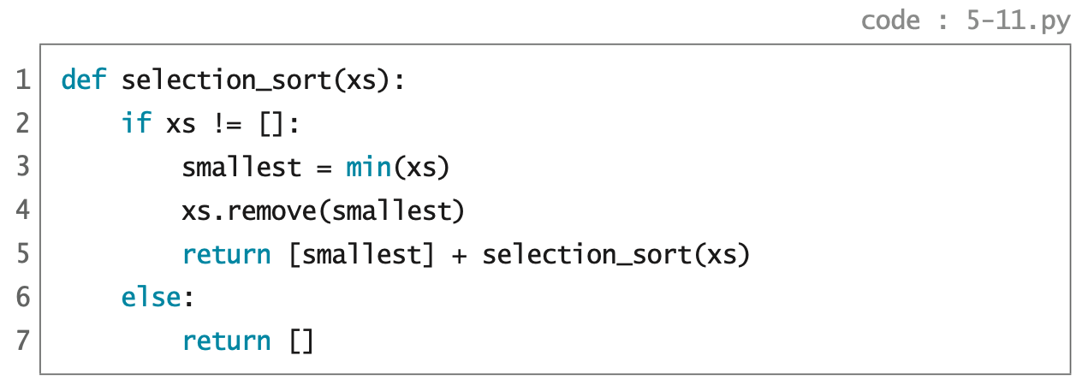
리스트 xs를 정렬 하려면
반복 조건 | xs != [] | xs에서 가장 작은 원소를 찾아서 smallest로 지정하고, xs에서 smallest를 제거하고, xs를 재귀로 정렬하고, smallest가 선두원소, 정렬된 xs가 후미리스트인 리스트를 리턴한다.
종료 조건 | xs == [] | 정렬할 원소가 없으므로 []를 그대로 리턴한다.

Slide 99
리스트 메소드
연산 | 의미 | 비고
xs.remove(x) | xs에서 가장 앞에 나오는 원소 x을 제거한다. | x이 xs에 없으면 ValueError가 발생한다.

Slide 100
selection_sort([3,5,4,2])

Slide 101
selection_sort([3,5,4,2])
=> [2] + selection_sort([3,5,4])

Slide 102
selection_sort([3,5,4,2])
=> [2] + selection_sort([3,5,4])
=> [2] + [3] + selection_sort([5,4])

Slide 103
selection_sort([3,5,4,2])
=> [2] + selection_sort([3,5,4])
=> [2] + [3] + selection_sort([5,4])
=> [2] + [3] + [4] + selection_sort([5])

Slide 104
selection_sort([3,5,4,2])
=> [2] + selection_sort([3,5,4])
=> [2] + [3] + selection_sort([5,4])
=> [2] + [3] + [4] + selection_sort([5])
=> [2] + [3] + [4] + [5] + selection_sort([])

Slide 105
selection_sort([3,5,4,2])
=> [2] + selection_sort([3,5,4])
=> [2] + [3] + selection_sort([5,4])
=> [2] + [3] + [4] + selection_sort([5])
=> [2] + [3] + [4] + [5] + selection_sort([])
=> [2] + [3] + [4] + [5] + []

Slide 106
selection_sort([3,5,4,2])
=> [2] + selection_sort([3,5,4])
=> [2] + [3] + selection_sort([5,4])
=> [2] + [3] + [4] + selection_sort([5])
=> [2] + [3] + [4] + [5] + selection_sort([])
=> [2] + [3] + [4] + [5] + []
== [2,3,4,5]

Slide 107
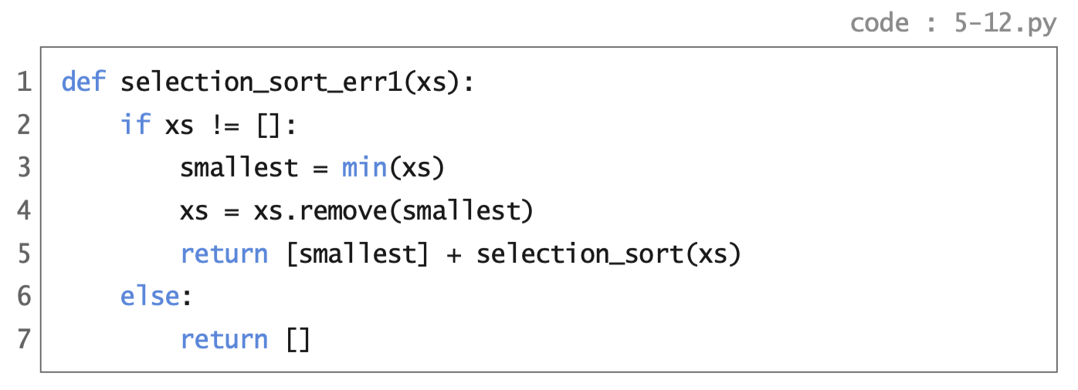
주의!

Slide 108
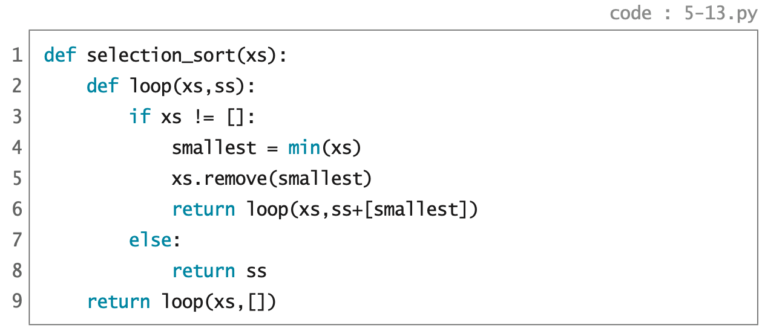
재귀
꼬리 재귀

Slide 109
꼬리 재귀
selection_sort([3,5,4,2])
=>

Slide 110
꼬리 재귀
selection_sort([3,5,4,2])
=> loop([3,5,4,2],[])
=>

Slide 111
꼬리 재귀
selection_sort([3,5,4,2])
=> loop([3,5,4,2],[])
=> loop([3,5,4],[]+[2])

Slide 112
꼬리 재귀
selection_sort([3,5,4,2])
=> loop([3,5,4,2],[])
=> loop([3,5,4],[]+[2]) == loop([3,5,4],[2])
=>

Slide 113
꼬리 재귀
selection_sort([3,5,4,2])
=> loop([3,5,4,2],[])
=> loop([3,5,4],[]+[2]) == loop([3,5,4],[2])
=> loop([5,4],[2]+[3]) ==

Slide 114
꼬리 재귀
selection_sort([3,5,4,2])
=> loop([3,5,4,2],[])
=> loop([3,5,4],[]+[2]) == loop([3,5,4],[2])
=> loop([5,4],[2]+[3]) == loop([5,4],[2,3])
=>

Slide 115
꼬리 재귀
selection_sort([3,5,4,2])
=> loop([3,5,4,2],[])
=> loop([3,5,4],[]+[2]) == loop([3,5,4],[2])
=> loop([5,4],[2]+[3]) == loop([5,4],[2,3])
=> loop([5],[2,3]+[4]) ==

Slide 116
꼬리 재귀
selection_sort([3,5,4,2])
=> loop([3,5,4,2],[])
=> loop([3,5,4],[]+[2]) == loop([3,5,4],[2])
=> loop([5,4],[2]+[3]) == loop([5,4],[2,3])
=> loop([5],[2,3]+[4]) == loop([5],[2,3,4])
=>

Slide 117
꼬리 재귀
selection_sort([3,5,4,2])
=> loop([3,5,4,2],[])
=> loop([3,5,4],[]+[2]) == loop([3,5,4],[2])
=> loop([5,4],[2]+[3]) == loop([5,4],[2,3])
=> loop([5],[2,3]+[4]) == loop([5],[2,3,4])
=> loop([],[2,3,4]+[5]) ==

Slide 118
꼬리 재귀
selection_sort([3,5,4,2])
=> loop([3,5,4,2],[])
=> loop([3,5,4],[]+[2]) == loop([3,5,4],[2])
=> loop([5,4],[2]+[3]) == loop([5,4],[2,3])
=> loop([5],[2,3]+[4]) == loop([5],[2,3,4])
=> loop([],[2,3,4]+[5]) == loop([],[2,3,4,5])
=>

Slide 119
꼬리 재귀
selection_sort([3,5,4,2])
=> loop([3,5,4,2],[])
=> loop([3,5,4],[]+[2]) == loop([3,5,4],[2])
=> loop([5,4],[2]+[3]) == loop([5,4],[2,3])
=> loop([5],[2,3]+[4]) == loop([5],[2,3,4])
=> loop([],[2,3,4]+[5]) == loop([],[2,3,4,5])
=> [2,3,4,5]

Slide 120
리스트 메소드
연산 | 의미 | 비고
xs.append(x) | xs의 맨 뒤에 x을 붙인다. | -

Slide 121
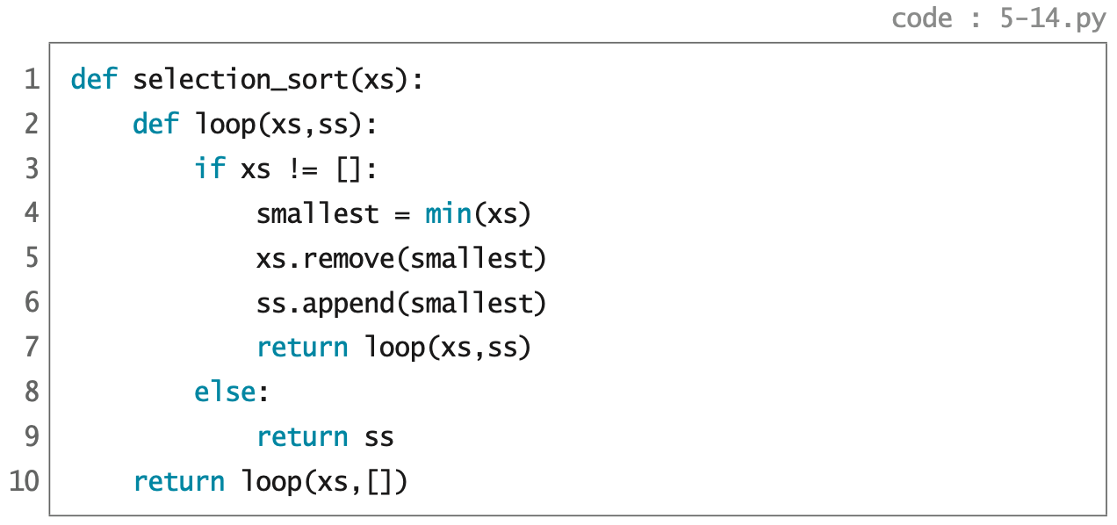
꼬리 재귀

Slide 122
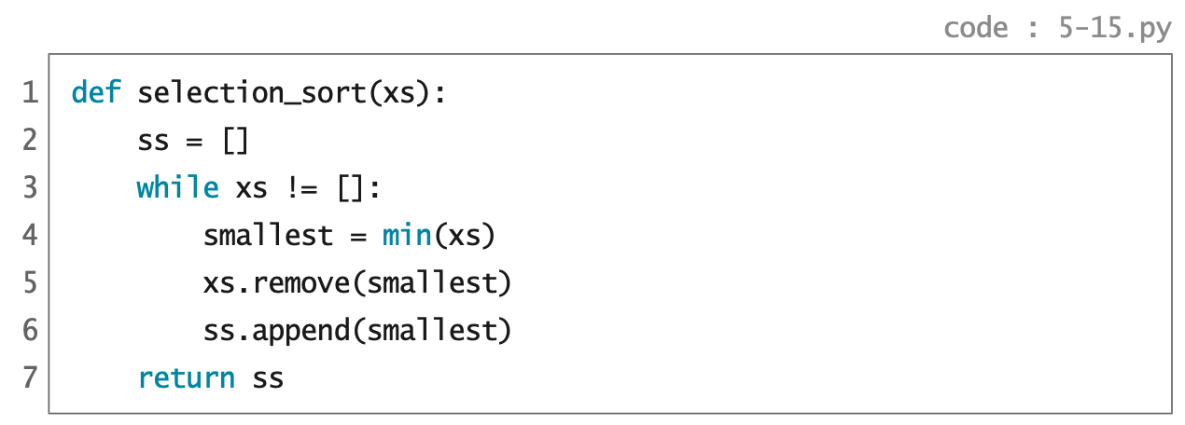
꼬리 재귀
while 루프

Slide 123
꼬리 재귀
while 루프

Slide 124
꼬리 재귀
while 루프

Slide 125
꼬리 재귀
while 루프

Slide 126
삽입정렬
Insertion Sort

Slide 127
삽입정렬 알고리즘
Insertion Sort
리스트 xs를 정렬하려면
반복 조건 | xs != [] | xs의 후미리스트인 xs[1:]를 재귀로 정렬하고, xs의 선두원소인 xs[0]를 정렬된 리스트의 적절한 위치에 끼워서 리턴한다.
종료 조건 | xs == [] | 정렬할 원소가 없으므로 []를 그대로 리턴한다.

Slide 128
리스트 xs를 정렬하려면
반복 조건 | xs != [] | xs의 후미리스트인 xs[1:]를 재귀로 정렬하고, xs의 선두원소인 xs[0]를 정렬된 리스트의 적절한 위치에 끼워서 리턴한다.
종료 조건 | xs == [] | 정렬할 원소가 없으므로 []를 그대로 리턴한다.
[]
정렬
[]

Slide 129
리스트 xs를 정렬하려면
반복 조건 | xs != [] | xs의 후미리스트인 xs[1:]를 재귀로 정렬하고, xs의 선두원소인 xs[0]를 정렬된 리스트의 적절한 위치에 끼워서 리턴한다.
종료 조건 | xs == [] | 정렬할 원소가 없으므로 []를 그대로 리턴한다.
정렬 대상 리스트
xs

Slide 130
리스트 xs를 정렬하려면
반복 조건 | xs != [] | xs의 후미리스트인 xs[1:]를 재귀로 정렬하고, xs의 선두원소인 xs[0]를 정렬된 리스트의 적절한 위치에 끼워서 리턴한다.
종료 조건 | xs == [] | 정렬할 원소가 없으므로 []를 그대로 리턴한다.
정렬 대상 리스트
xs[1:]
xs[0]
재귀로 정렬

Slide 131
리스트 xs를 정렬하려면
반복 조건 | xs != [] | xs의 후미리스트인 xs[1:]를 재귀로 정렬하고, xs의 선두원소인 xs[0]를 정렬된 리스트의 적절한 위치에 끼워서 리턴한다.
종료 조건 | xs == [] | 정렬할 원소가 없으므로 []를 그대로 리턴한다.
정렬 대상 리스트
xs[1:]
xs[0]
재귀로 정렬
정렬된 xs[1:]

Slide 132
리스트 xs를 정렬하려면
반복 조건 | xs != [] | xs의 후미리스트인 xs[1:]를 재귀로 정렬하고, xs의 선두원소인 xs[0]를 정렬된 리스트의 적절한 위치에 끼워서 리턴한다.
종료 조건 | xs == [] | 정렬할 원소가 없으므로 []를 그대로 리턴한다.
xs[1:]
xs[0]
삽입
정렬된 xs[1:]

Slide 133
리스트 xs를 정렬하려면
반복 조건 | xs != [] | xs의 후미리스트인 xs[1:]를 재귀로 정렬하고, xs의 선두원소인 xs[0]를 정렬된 리스트의 적절한 위치에 끼워서 리턴한다.
종료 조건 | xs == [] | 정렬할 원소가 없으므로 []를 그대로 리턴한다.
xs[0]
정렬된 xs

Slide 134
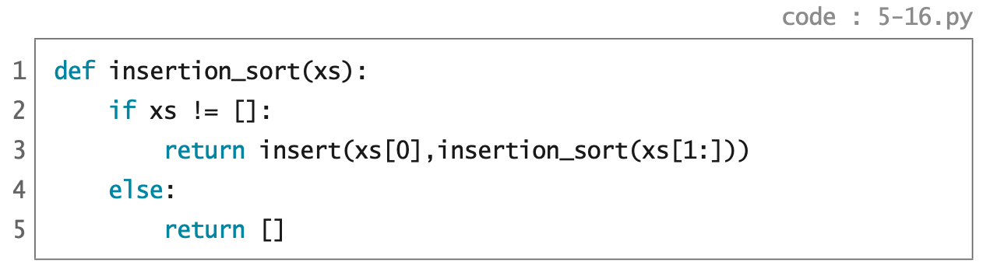
리스트 xs를 정렬하려면
반복 조건 | xs != [] | xs의 후미리스트인 xs[1:]를 재귀로 정렬하고, xs의 선두원소인 xs[0]를 정렬된 리스트의 적절한 위치에 끼워서 리턴한다.
종료 조건 | xs == [] | 정렬할 원소가 없으므로 []를 그대로 리턴한다.

Slide 135
insertionsort([3,5,4,2])

Slide 136
insertionsort([3,5,4,2])
=> insert(3,insertionsort([5,4,2]))

Slide 137
insertionsort([3,5,4,2])
=> insert(3,insertionsort([5,4,2]))
=> insert(3,insert(5,insertionsort([4,2])))

Slide 138
insertionsort([3,5,4,2])
=> insert(3,insertionsort([5,4,2]))
=> insert(3,insert(5,insertionsort([4,2])))
=> insert(3,insert(5,insert(4,insertionsort([2]))))

Slide 139
insertionsort([3,5,4,2])
=> insert(3,insertionsort([5,4,2]))
=> insert(3,insert(5,insertionsort([4,2])))
=> insert(3,insert(5,insert(4,insertionsort([2]))))
=> insert(3,insert(5,insert(4,insert(2,insertionsort([])))))

Slide 140
insertionsort([3,5,4,2])
=> insert(3,insertionsort([5,4,2]))
=> insert(3,insert(5,insertionsort([4,2])))
=> insert(3,insert(5,insert(4,insertionsort([2]))))
=> insert(3,insert(5,insert(4,insert(2,insertionsort([])))))
=> insert(3,insert(5,insert(4,insert(2,[]))))

Slide 141
insertionsort([3,5,4,2])
=> insert(3,insertionsort([5,4,2]))
=> insert(3,insert(5,insertionsort([4,2])))
=> insert(3,insert(5,insert(4,insertionsort([2]))))
=> insert(3,insert(5,insert(4,insert(2,insertionsort([])))))
=> insert(3,insert(5,insert(4,insert(2,[]))))

Slide 142
insertionsort([3,5,4,2])
=> insert(3,insertionsort([5,4,2]))
=> insert(3,insert(5,insertionsort([4,2])))
=> insert(3,insert(5,insert(4,insertionsort([2]))))
=> insert(3,insert(5,insert(4,insert(2,insertionsort([])))))
=> insert(3,insert(5,insert(4,insert(2,[]))))
=> insert(3,insert(5,insert(4,[2])))

Slide 143
insertionsort([3,5,4,2])
=> insert(3,insertionsort([5,4,2]))
=> insert(3,insert(5,insertionsort([4,2])))
=> insert(3,insert(5,insert(4,insertionsort([2]))))
=> insert(3,insert(5,insert(4,insert(2,insertionsort([])))))
=> insert(3,insert(5,insert(4,insert(2,[]))))
=> insert(3,insert(5,insert(4,[2])))

Slide 144
insertionsort([3,5,4,2])
=> insert(3,insertionsort([5,4,2]))
=> insert(3,insert(5,insertionsort([4,2])))
=> insert(3,insert(5,insert(4,insertionsort([2]))))
=> insert(3,insert(5,insert(4,insert(2,insertionsort([])))))
=> insert(3,insert(5,insert(4,insert(2,[]))))
=> insert(3,insert(5,insert(4,[2])))
=> insert(3,insert(5,[2,4]))

Slide 145
insertionsort([3,5,4,2])
=> insert(3,insertionsort([5,4,2]))
=> insert(3,insert(5,insertionsort([4,2])))
=> insert(3,insert(5,insert(4,insertionsort([2]))))
=> insert(3,insert(5,insert(4,insert(2,insertionsort([])))))
=> insert(3,insert(5,insert(4,insert(2,[]))))
=> insert(3,insert(5,insert(4,[2])))
=> insert(3,insert(5,[2,4]))

Slide 146
insertionsort([3,5,4,2])
=> insert(3,insertionsort([5,4,2]))
=> insert(3,insert(5,insertionsort([4,2])))
=> insert(3,insert(5,insert(4,insertionsort([2]))))
=> insert(3,insert(5,insert(4,insert(2,insertionsort([])))))
=> insert(3,insert(5,insert(4,insert(2,[]))))
=> insert(3,insert(5,insert(4,[2])))
=> insert(3,insert(5,[2,4]))
=> insert(3,[2,4,5])

Slide 147
insertionsort([3,5,4,2])
=> insert(3,insertionsort([5,4,2]))
=> insert(3,insert(5,insertionsort([4,2])))
=> insert(3,insert(5,insert(4,insertionsort([2]))))
=> insert(3,insert(5,insert(4,insert(2,insertionsort([])))))
=> insert(3,insert(5,insert(4,insert(2,[]))))
=> insert(3,insert(5,insert(4,[2])))
=> insert(3,insert(5,[2,4]))
=> insert(3,[2,4,5])

Slide 148
insertionsort([3,5,4,2])
=> insert(3,insertionsort([5,4,2]))
=> insert(3,insert(5,insertionsort([4,2])))
=> insert(3,insert(5,insert(4,insertionsort([2]))))
=> insert(3,insert(5,insert(4,insert(2,insertionsort([])))))
=> insert(3,insert(5,insert(4,insert(2,[]))))
=> insert(3,insert(5,insert(4,[2])))
=> insert(3,insert(5,[2,4]))
=> insert(3,[2,4,5])
=> [2,3,4,5]

Slide 149



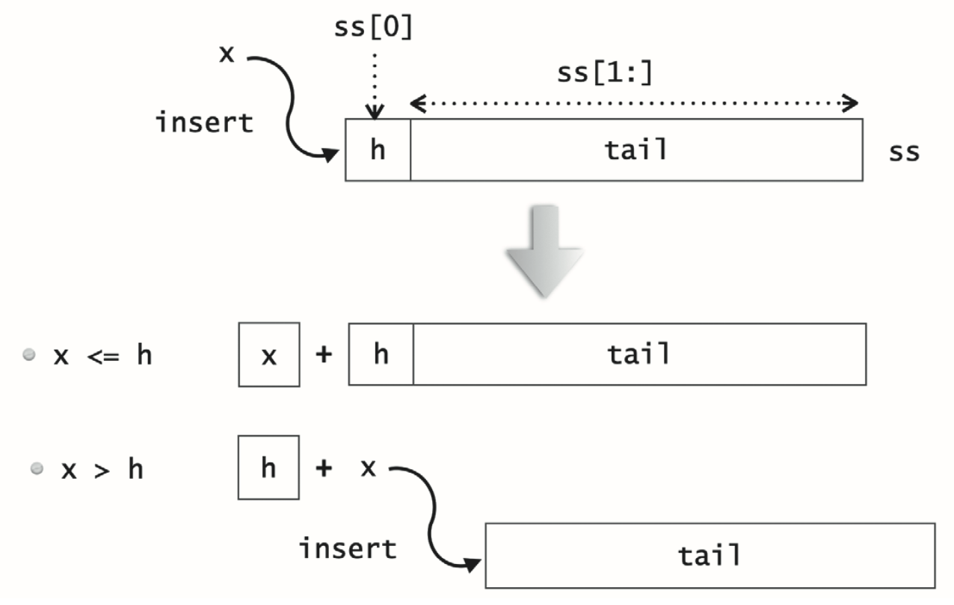
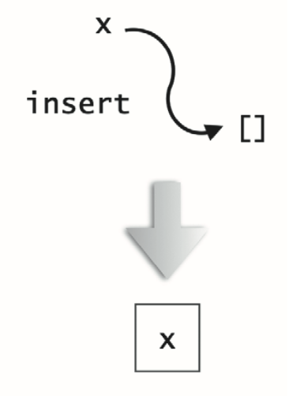

원소 x를 정렬된 리스트 ss의 적절한 위치에 끼워넣기

Slide 150
insert 알고리즘
정수 x을 정렬된 리스트 ss의 제 위치에 끼워 넣으려면,
반복 조건 | ss != [] | x <= ss[0]이면, x를 ss의 앞에 붙여서 리턴한다. x > ss[0]이면, 재귀로 x를 ss[1:]의 제 위치에 끼워넣고, 그 앞에 ss[0]를 붙여서 리턴한다.
종료 조건 | ss == [] | 그냥 x만 가지고 리스트를 만든다.

Slide 151
insert 실행추적 사례
insert(9,[])

Slide 152
insert 실행추적 사례
insert(9,[])
=> [9]

Slide 153
insert 실행추적 사례
insert(1,[2,4,5,7,8])

Slide 154
insert 실행추적 사례
insert(1,[2,4,5,7,8])
=> [1, 2, 4, 5, 7, 8]

Slide 155
insert 실행추적 사례
insert(6,[2,4,5,7,8])

Slide 156
insert 실행추적 사례
insert(6,[2,4,5,7,8])
=> [2] + insert(6,[4,5,7,8])

Slide 157
insert 실행추적 사례
insert(6,[2,4,5,7,8])
=> [2] + insert(6,[4,5,7,8])
=> [2] + [4] + insert(6,[5,7,8])

Slide 158
insert 실행추적 사례
insert(6,[2,4,5,7,8])
=> [2] + insert(6,[4,5,7,8])
=> [2] + [4] + insert(6,[5,7,8])
=> [2] + [4] + [5] + insert(6,[7,8])

Slide 159
insert 실행추적 사례
insert(6,[2,4,5,7,8])
=> [2] + insert(6,[4,5,7,8])
=> [2] + [4] + insert(6,[5,7,8])
=> [2] + [4] + [5] + insert(6,[7,8])
=> [2] + [4] + [5] + [6] + [7,8]

Slide 160
insert 실행추적 사례
insert(6,[2,4,5,7,8])
=> [2] + insert(6,[4,5,7,8])
=> [2] + [4] + insert(6,[5,7,8])
=> [2] + [4] + [5] + insert(6,[7,8])
=> [2] + [4] + [5] + [6] + [7,8]
. . .
=> [2,4,5,6,7,8]

Slide 161



pp.233~236

Slide 162



pp.236~238

Slide 163
합병정렬
Merge Sort

Slide 164
합병정렬 알고리즘
Merge Sort
리스트 xs를 합병정렬하려면
반복 조건 | len(xs) > 1 | xs를 반으로 나누어, 각각 재귀로 합병정렬 완료하고, 정렬된 두 리스트를 앞에서부터 차례로 훑어가며 두 선두원소 중에서 작은 원소를 먼저 하나씩 취하는 방식으로 하나로 합병merge하여 리턴한다.
종료 조건 | len(xs) <= 1 | 정렬할 필요가 없으므로 그대로 리턴한다.

Slide 165
리스트 xs를 합병정렬하려면
반복 조건 | len(xs) > 1 | xs를 반으로 나누어, 각각 재귀로 합병정렬 완료하고, 정렬된 두 리스트를 앞에서부터 차례로 훑어가며 두 선두원소 중에서 작은 원소를 먼저 하나씩 취하는 방식으로 하나로 합병merge하여 리턴한다.
종료 조건 | len(xs) <= 1 | 정렬할 필요가 없으므로 그대로 리턴한다.
[]
[x]
정렬
정렬
[]
[x]

Slide 166
리스트 xs를 합병정렬하려면
반복 조건 | len(xs) > 1 | xs를 반으로 나누어, 각각 재귀로 합병정렬 완료하고, 정렬된 두 리스트를 앞에서부터 차례로 훑어가며 두 선두원소 중에서 작은 원소를 먼저 하나씩 취하는 방식으로 하나로 합병merge하여 리턴한다.
종료 조건 | len(xs) <= 1 | 정렬할 필요가 없으므로 그대로 리턴한다.
정렬 대상 리스트
xs

Slide 167
리스트 xs를 합병정렬하려면
반복 조건 | len(xs) > 1 | xs를 반으로 나누어, 각각 재귀로 합병정렬 완료하고, 정렬된 두 리스트를 앞에서부터 차례로 훑어가며 두 선두원소 중에서 작은 원소를 먼저 하나씩 취하는 방식으로 하나로 합병merge하여 리턴한다.
종료 조건 | len(xs) <= 1 | 정렬할 필요가 없으므로 그대로 리턴한다.
정렬 대상 리스트
xs
좌
우

Slide 168
리스트 xs를 합병정렬하려면
반복 조건 | len(xs) > 1 | xs를 반으로 나누어, 각각 재귀로 합병정렬 완료하고, 정렬된 두 리스트를 앞에서부터 차례로 훑어가며 두 선두원소 중에서 작은 원소를 먼저 하나씩 취하는 방식으로 하나로 합병merge하여 리턴한다.
종료 조건 | len(xs) <= 1 | 정렬할 필요가 없으므로 그대로 리턴한다.
정렬 대상 리스트
xs
좌
우
재귀로 합병정렬
재귀로 합병정렬
좌 (정렬)
우 (정렬)

Slide 169
리스트 xs를 합병정렬하려면
반복 조건 | len(xs) > 1 | xs를 반으로 나누어, 각각 재귀로 합병정렬 완료하고, 정렬된 두 리스트를 앞에서부터 차례로 훑어가며 두 선두원소 중에서 작은 원소를 먼저 하나씩 취하는 방식으로 하나로 합병merge하여 리턴한다.
종료 조건 | len(xs) <= 1 | 정렬할 필요가 없으므로 그대로 리턴한다.
정렬 대상 리스트
xs
좌
우
재귀로 합병정렬
재귀로 합병정렬
좌 (정렬)
우 (정렬)
합병
Merge
정렬

Slide 170
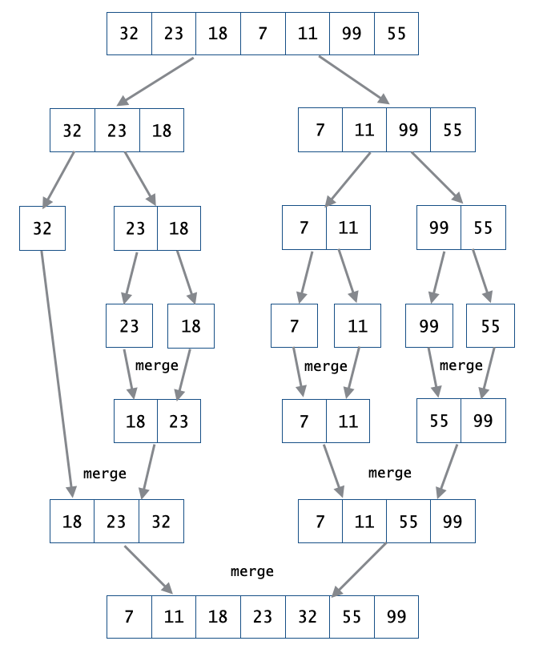
합병정렬
Merge Sort

Slide 171
합병정렬
Merge Sort

Slide 172

합병정렬
Merge Sort

Slide 173
합병정렬
Merge Sort

Slide 174
합병정렬
Merge Sort

Slide 175
합병정렬
Merge Sort

Slide 176
합병정렬
Merge Sort

Slide 177

합병정렬
Merge Sort

Slide 178
합병정렬
Merge Sort

Slide 179

합병정렬
Merge Sort

Slide 180

합병정렬
Merge Sort

Slide 181
합병정렬
Merge Sort

Slide 182

합병정렬
Merge Sort

Slide 183

합병정렬
Merge Sort

Slide 184
합병정렬
Merge Sort

Slide 185
합병정렬
Merge Sort

Slide 186
합병정렬
Merge Sort

Slide 187

합병정렬
Merge Sort

Slide 188
합병정렬
Merge Sort

Slide 189
합병정렬
Merge Sort

Slide 190

합병정렬
Merge Sort

Slide 191
합병정렬
Merge Sort

Slide 192
합병정렬
Merge Sort

Slide 193

합병정렬
Merge Sort

Slide 194
합병정렬
Merge Sort

Slide 195
합병정렬
Merge Sort

Slide 196
합병정렬
Merge Sort

Slide 197

합병정렬
Merge Sort

Slide 198
합병정렬
Merge Sort

Slide 199

합병정렬
Merge Sort

Slide 200
합병정렬
Merge Sort

Slide 201

합병정렬
Merge Sort

Slide 202

합병정렬
Merge Sort

Slide 203

합병정렬
Merge Sort

Slide 204


합병정렬
Merge Sort

Slide 205

합병정렬
Merge Sort

Slide 206

합병정렬
Merge Sort

Slide 207

파이썬 리스트 반 나누기
0
mid
len(xs)-1
xs
xs[:mid]
xs[mid:]

Slide 208


파이썬 리스트 반 나누기
0
mid
len(xs)-1
xs
xs[:mid]
xs[mid:]
mid = 7 // 2 = 3
mid = 8 // 2 = 4
0 | 1 | 2 | 3 | 4 | 5 | 6
0 | 1 | 2 | 3 | 4 | 5 | 6 | 7

Slide 209
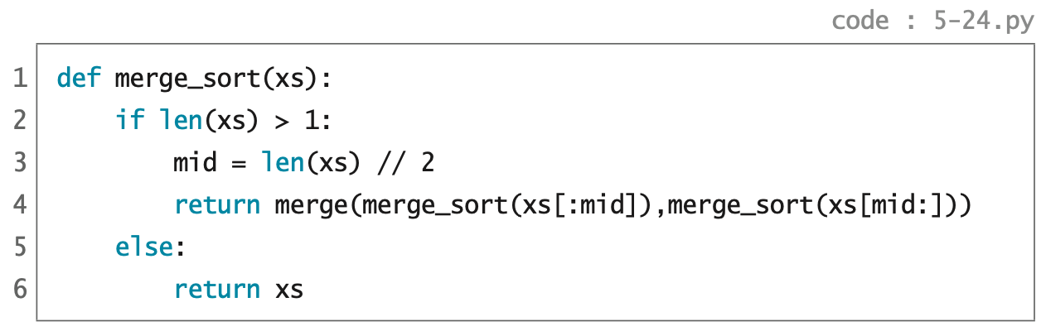
합병정렬
Merge Sort

Slide 210
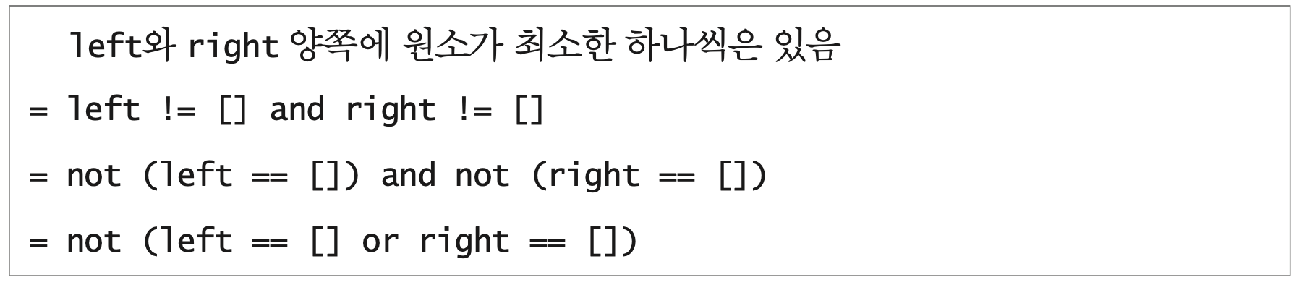
합병
Merge

Slide 211
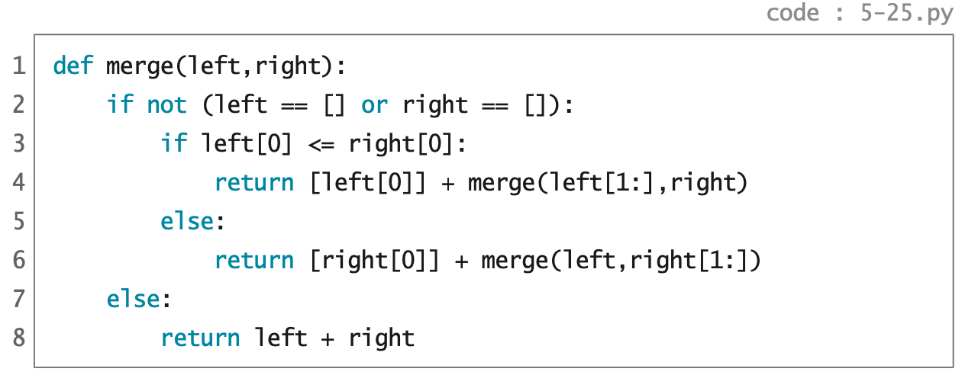
합병
Merge

Slide 212


pp.242~243

Slide 213

퀵정렬
Quicksort
Tony Hoare

Slide 214
퀵정렬 알고리즘
Quicksort
리스트 xs를 퀵정렬하려면
반복 조건 | len(xs) > 1 | 기준으로 사용할 피봇 원소 pivot을 하나 고른다. 편의상 맨 앞에 있는 원소를 고르기로 한다. pivot을 기준으로 작은 원소는 왼쪽 리스트 left로, 큰 원소는 오른쪽 리스트 right로 옮긴다. 왼쪽 리스트 left와 오른쪽 리스트 right를 각각 재귀로 정렬하고, left와 pivot과 right를 나란히 붙여서 리턴한다.
종료 조건 | len(xs) <= 1 | 정렬할 필요가 없으므로 그대로 리턴한다.

Slide 215
리스트 xs를 퀵정렬하려면
반복 조건 | len(xs) > 1 | 기준으로 사용할 피봇 원소 pivot을 하나 고른다. 편의상 맨 앞에 있는 원소를 고르기로 한다. pivot을 기준으로 작은 원소는 왼쪽 리스트 left로, 큰 원소는 오른쪽 리스트 right로 옮긴다. 왼쪽 리스트 left와 오른쪽 리스트 right를 각각 재귀로 정렬하고, left와 pivot과 right를 나란히 붙여서 리턴한다.
종료 조건 | len(xs) <= 1 | 정렬할 필요가 없으므로 그대로 리턴한다.
[]
[x]
정렬
정렬
[]
[x]

Slide 216
리스트 xs를 퀵정렬하려면
반복 조건 | len(xs) > 1 | 기준으로 사용할 피봇 원소 pivot을 하나 고른다. 편의상 맨 앞에 있는 원소를 고르기로 한다. pivot을 기준으로 작은 원소는 왼쪽 리스트 left로, 큰 원소는 오른쪽 리스트 right로 옮긴다. 왼쪽 리스트 left와 오른쪽 리스트 right를 각각 재귀로 정렬하고, left와 pivot과 right를 나란히 붙여서 리턴한다.
종료 조건 | len(xs) <= 1 | 정렬할 필요가 없으므로 그대로 리턴한다.
정렬 대상 리스트

Slide 217
리스트 xs를 퀵정렬하려면
반복 조건 | len(xs) > 1 | 기준으로 사용할 피봇 원소 pivot을 하나 고른다. 편의상 맨 앞에 있는 원소를 고르기로 한다. pivot을 기준으로 작은 원소는 왼쪽 리스트 left로, 큰 원소는 오른쪽 리스트 right로 옮긴다. 왼쪽 리스트 left와 오른쪽 리스트 right를 각각 재귀로 정렬하고, left와 pivot과 right를 나란히 붙여서 리턴한다.
종료 조건 | len(xs) <= 1 | 정렬할 필요가 없으므로 그대로 리턴한다.
pivot
정렬 대상 리스트

Slide 218
리스트 xs를 퀵정렬하려면
반복 조건 | len(xs) > 1 | 기준으로 사용할 피봇 원소 pivot을 하나 고른다. 편의상 맨 앞에 있는 원소를 고르기로 한다. pivot을 기준으로 작은 원소는 왼쪽 리스트 left로, 큰 원소는 오른쪽 리스트 right로 옮긴다. 왼쪽 리스트 left와 오른쪽 리스트 right를 각각 재귀로 정렬하고, left와 pivot과 right를 나란히 붙여서 리턴한다.
종료 조건 | len(xs) <= 1 | 정렬할 필요가 없으므로 그대로 리턴한다.
pivot
정렬 대상 리스트
pivot
left
right

Slide 219
리스트 xs를 퀵정렬하려면
반복 조건 | len(xs) > 1 | 기준으로 사용할 피봇 원소 pivot을 하나 고른다. 편의상 맨 앞에 있는 원소를 고르기로 한다. pivot을 기준으로 작은 원소는 왼쪽 리스트 left로, 큰 원소는 오른쪽 리스트 right로 옮긴다. 왼쪽 리스트 left와 오른쪽 리스트 right를 각각 재귀로 정렬하고, left와 pivot과 right를 나란히 붙여서 리턴한다.
종료 조건 | len(xs) <= 1 | 정렬할 필요가 없으므로 그대로 리턴한다.
pivot
정렬 대상 리스트
pivot
left
right
재귀로 정렬
재귀로 정렬
pivot
left
right
정렬
정렬

Slide 220
리스트 xs를 퀵정렬하려면
반복 조건 | len(xs) > 1 | 기준으로 사용할 피봇 원소 pivot을 하나 고른다. 편의상 맨 앞에 있는 원소를 고르기로 한다. pivot을 기준으로 작은 원소는 왼쪽 리스트 left로, 큰 원소는 오른쪽 리스트 right로 옮긴다. 왼쪽 리스트 left와 오른쪽 리스트 right를 각각 재귀로 정렬하고, left와 pivot과 right를 나란히 붙여서 리턴한다.
종료 조건 | len(xs) <= 1 | 정렬할 필요가 없으므로 그대로 리턴한다.
pivot
정렬 대상 리스트
pivot
left
right
재귀로 정렬
재귀로 정렬
pivot
left
right
정렬

Slide 221
pivot
3 | 5 | 8 | 4 | 2 | 1 | 9 | 5 | 7
퀵정렬
Quicksort

Slide 222
3 | 5 | 8 | 4 | 2 | 1 | 9 | 5 | 7
3
퀵정렬
Quicksort

Slide 223
3 | 5 | 8 | 4 | 2 | 1 | 9 | 5 | 7
2 | 1
3
4 | 5 | 9 | 5 | 8 | 5
퀵정렬
Quicksort

Slide 224
3 | 5 | 8 | 4 | 2 | 1 | 9 | 5 | 7
2 | 1
3
4 | 5 | 9 | 5 | 8 | 5
퀵정렬
Quicksort

Slide 225
3 | 5 | 8 | 4 | 2 | 1 | 9 | 5 | 7
2 | 1
3
4 | 5 | 9 | 4 | 8 | 5
퀵정렬
Quicksort

Slide 226
3 | 5 | 8 | 4 | 2 | 1 | 9 | 5 | 7
1 | 2
3
4 | 5 | 9 | 4 | 8 | 5
퀵정렬
Quicksort

Slide 227
3 | 5 | 8 | 4 | 2 | 1 | 9 | 5 | 7
1 | 2
3
4 | 5 | 9 | 4 | 8 | 5
퀵정렬
Quicksort

Slide 228
3 | 5 | 8 | 4 | 2 | 1 | 9 | 5 | 7
1 | 2
3
4 | 5 | 9 | 4 | 8 | 5
퀵정렬
Quicksort

Slide 229
3 | 5 | 8 | 4 | 2 | 1 | 9 | 5 | 7
1 | 2
3
4 | 5 | 9 | 4 | 8 | 5
퀵정렬
Quicksort

Slide 230
3 | 5 | 8 | 4 | 2 | 1 | 9 | 5 | 7
1 | 2
3
7 | 5 | 9 | 4 | 8 | 5
퀵정렬
Quicksort

Slide 231
3 | 5 | 8 | 4 | 2 | 1 | 9 | 5 | 7
1 | 2
3
7 | 5 | 9 | 4 | 8 | 5
퀵정렬
Quicksort

Slide 232
3 | 5 | 8 | 4 | 2 | 1 | 9 | 5 | 7
1 | 2
3
7 | 5 | 9 | 4 | 8 | 5
퀵정렬
1
2
1
Quicksort

Slide 233
3 | 5 | 8 | 4 | 2 | 1 | 9 | 5 | 7
1 | 2
3
7 | 5 | 9 | 4 | 8 | 5
퀵정렬
1
2
Quicksort

Slide 234
3 | 5 | 8 | 4 | 2 | 1 | 9 | 5 | 7
1 | 2
3
7 | 5 | 9 | 4 | 8 | 5
퀵정렬
1
2
Quicksort

Slide 235
3 | 5 | 8 | 4 | 2 | 1 | 9 | 5 | 7
1 | 2
3
7 | 5 | 9 | 4 | 8 | 5
퀵정렬
1
2
Quicksort

Slide 236
3 | 5 | 8 | 4 | 2 | 1 | 9 | 5 | 7
1 | 2
3
7 | 5 | 9 | 4 | 8 | 5
퀵정렬
1
2
5 | 5 | 4
7
8 | 9
Quicksort

Slide 237
3 | 5 | 8 | 4 | 2 | 1 | 9 | 5 | 7
1 | 2
3
7 | 5 | 9 | 4 | 8 | 5
퀵정렬
1
2
5 | 5 | 5
7
5 | 9
Quicksort

Slide 238
3 | 5 | 8 | 4 | 2 | 1 | 9 | 5 | 7
1 | 2
3
7 | 5 | 9 | 4 | 8 | 5
퀵정렬
1
2
4 | 5 | 5
7
8 | 9
Quicksort

Slide 239
3 | 5 | 8 | 4 | 2 | 1 | 9 | 5 | 7
1 | 2
3
7 | 5 | 9 | 4 | 8 | 5
퀵정렬
1
2
4 | 4 | 5
7
8 | 9
Quicksort

Slide 240
3 | 5 | 8 | 4 | 2 | 1 | 9 | 5 | 7
1 | 2
3
7 | 5 | 9 | 4 | 8 | 5
퀵정렬
1
2
4 | 4 | 5
7
8 | 9
Quicksort

Slide 241
3 | 5 | 8 | 4 | 2 | 1 | 9 | 5 | 7
1 | 2
3
7 | 5 | 9 | 4 | 8 | 5
퀵정렬
1
2
5 | 4 | 5
7
8 | 9
Quicksort

Slide 242
3 | 5 | 8 | 4 | 2 | 1 | 9 | 5 | 7
1 | 2
3
7 | 5 | 9 | 4 | 8 | 5
퀵정렬
1
2
5 | 4 | 5
7
8 | 9
Quicksort

Slide 243
3 | 5 | 8 | 4 | 2 | 1 | 9 | 5 | 7
1 | 2
3
7 | 5 | 9 | 4 | 8 | 5
퀵정렬
1
2
5 | 4 | 5
7
8 | 9
Quicksort
5 | 4
5

Slide 244
3 | 5 | 8 | 4 | 2 | 1 | 9 | 5 | 7
1 | 2
3
7 | 5 | 9 | 4 | 8 | 5
퀵정렬
1
2
5 | 4 | 5
7
8 | 9
Quicksort
5 | 4
5

Slide 245
3 | 5 | 8 | 4 | 2 | 1 | 9 | 5 | 7
1 | 2
3
7 | 5 | 9 | 4 | 8 | 5
퀵정렬
1
2
5 | 4 | 5
7
8 | 9
Quicksort
5 | 4
5

Slide 246
3 | 5 | 8 | 4 | 2 | 1 | 9 | 5 | 7
1 | 2
3
7 | 5 | 9 | 4 | 8 | 5
퀵정렬
1
2
5 | 4 | 5
7
8 | 9
Quicksort
5 | 4
5
4
5

Slide 247
3 | 5 | 8 | 4 | 2 | 1 | 9 | 5 | 7
1 | 2
3
7 | 5 | 9 | 4 | 8 | 5
퀵정렬
1
2
5 | 4 | 5
7
8 | 9
Quicksort
5 | 4
5
4
5

Slide 248
3 | 5 | 8 | 4 | 2 | 1 | 9 | 5 | 7
1 | 2
3
7 | 5 | 9 | 4 | 8 | 5
퀵정렬
1
2
5 | 4 | 5
7
8 | 9
Quicksort
5 | 4
5
4
5

Slide 249
3 | 5 | 8 | 4 | 2 | 1 | 9 | 5 | 7
1 | 2
3
7 | 5 | 9 | 4 | 8 | 5
퀵정렬
1
2
5 | 4 | 5
7
8 | 9
Quicksort
5 | 4
5
4
5

Slide 250
3 | 5 | 8 | 4 | 2 | 1 | 9 | 5 | 7
1 | 2
3
7 | 5 | 9 | 4 | 8 | 5
퀵정렬
1
2
5 | 4 | 5
7
8 | 9
Quicksort
5 | 4
5
8
9
4
5

Slide 251
3 | 5 | 8 | 4 | 2 | 1 | 9 | 5 | 7
1 | 2
3
7 | 5 | 9 | 4 | 8 | 5
퀵정렬
1
2
5 | 4 | 5
7
8 | 9
Quicksort
5 | 4
5
8
9
4
5

Slide 252
3 | 5 | 8 | 4 | 2 | 1 | 9 | 5 | 7
1 | 2
3
7 | 5 | 9 | 4 | 8 | 5
퀵정렬
1
2
5 | 4 | 5
7
8 | 9
Quicksort
5 | 4
5
8
9
4
5

Slide 253
3 | 5 | 8 | 4 | 2 | 1 | 9 | 5 | 7
1 | 2
3
7 | 5 | 9 | 4 | 8 | 5
퀵정렬
1
2
5 | 4 | 5
7
8 | 9
Quicksort
5 | 4
5
8
9
4
5

Slide 254
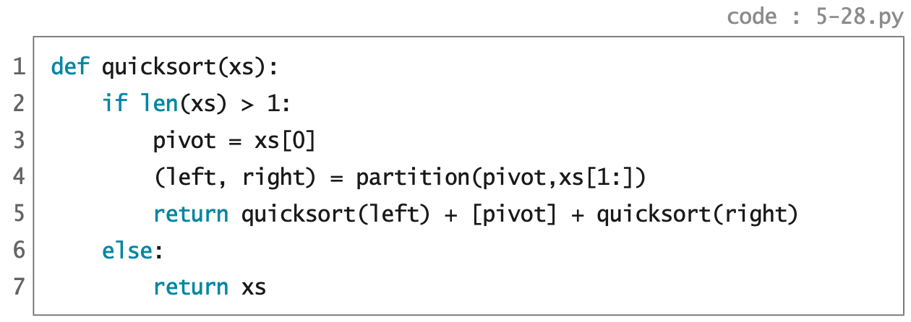
리스트 xs를 퀵정렬하려면
반복 조건 | len(xs) > 1 | 기준으로 사용할 피봇 원소 pivot을 하나 고른다. 편의상 맨 앞에 있는 원소를 고르기로 한다. pivot을 기준으로 작은 원소는 왼쪽 리스트 left로, 큰 원소는 오른쪽 리스트 right로 옮긴다. 왼쪽 리스트 left와 오른쪽 리스트 right를 각각 재귀로 정렬하고, left와 pivot과 right를 나란히 붙여서 리턴한다.
종료 조건 | len(xs) <= 1 | 정렬할 필요가 없으므로 그대로 리턴한다.

Slide 255
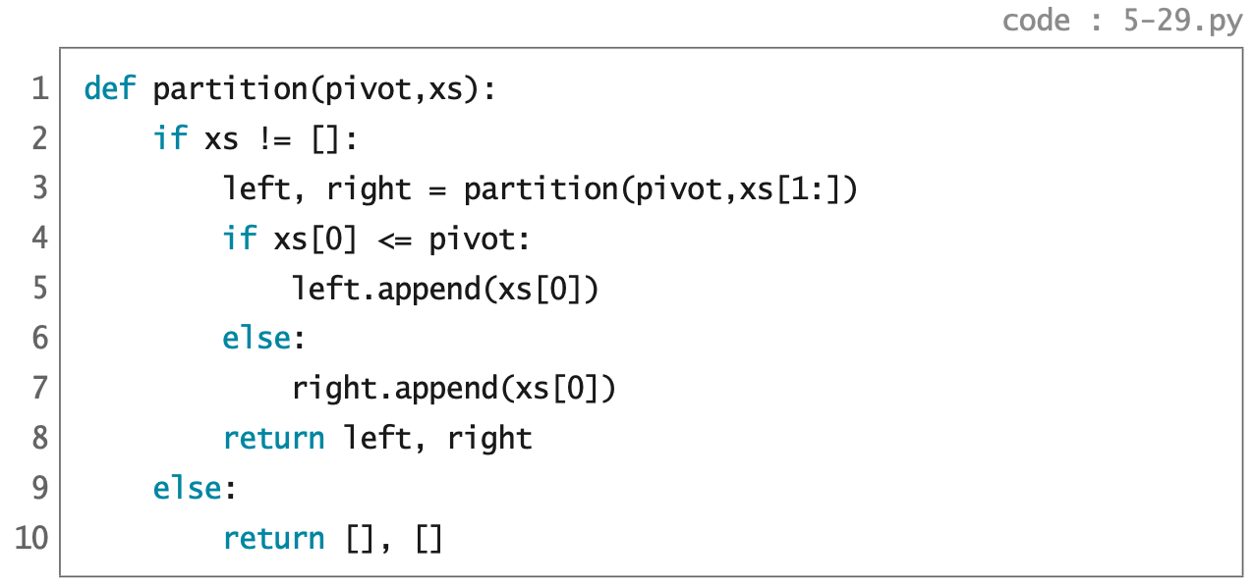
✔︎
partition(5,[7,2,1,9,4])
=>

Slide 256
✔︎
partition(5,[7,2,1,9,4])
=> left, right = partition(5,[2,1,9,4])
=>

Slide 257
✔︎
partition(5,[7,2,1,9,4])
=> left, right = partition(5,[2,1,9,4])
=> left, right = partition(5,[1,9,4])
=>

Slide 258
✔︎
partition(5,[7,2,1,9,4])
=> left, right = partition(5,[2,1,9,4])
=> left, right = partition(5,[1,9,4])
=> left, right = partition(5,[9,4])
=>

Slide 259
✔︎
partition(5,[7,2,1,9,4])
=> left, right = partition(5,[2,1,9,4])
=> left, right = partition(5,[1,9,4])
=> left, right = partition(5,[9,4])
=> left, right = partition(5,[4])
=>

Slide 260
✔︎
partition(5,[7,2,1,9,4])
=> left, right = partition(5,[2,1,9,4])
=> left, right = partition(5,[1,9,4])
=> left, right = partition(5,[9,4])
=> left, right = partition(5,[4])
=> left, right = partition(5,[])
=>

Slide 261
✔︎
partition(5,[7,2,1,9,4])
=> left, right = partition(5,[2,1,9,4])
=> left, right = partition(5,[1,9,4])
=> left, right = partition(5,[9,4])
=> left, right = partition(5,[4])
=> left, right = partition(5,[])
=> [], []
=>

Slide 262
✔︎
partition(5,[7,2,1,9,4])
=> left, right = partition(5,[2,1,9,4])
=> left, right = partition(5,[1,9,4])
=> left, right = partition(5,[9,4])
=> left, right = partition(5,[4])
=> left, right = partition(5,[])
=> [], []
=> [4], []
=>

Slide 263
✔︎
partition(5,[7,2,1,9,4])
=> left, right = partition(5,[2,1,9,4])
=> left, right = partition(5,[1,9,4])
=> left, right = partition(5,[9,4])
=> left, right = partition(5,[4])
=> left, right = partition(5,[])
=> [], []
=> [4], []
=> [4], [9]
=>

Slide 264
✔︎
partition(5,[7,2,1,9,4])
=> left, right = partition(5,[2,1,9,4])
=> left, right = partition(5,[1,9,4])
=> left, right = partition(5,[9,4])
=> left, right = partition(5,[4])
=> left, right = partition(5,[])
=> [], []
=> [4], []
=> [4], [9]
=> [4,1], [9]
=>

Slide 265
✔︎
partition(5,[7,2,1,9,4])
=> left, right = partition(5,[2,1,9,4])
=> left, right = partition(5,[1,9,4])
=> left, right = partition(5,[9,4])
=> left, right = partition(5,[4])
=> left, right = partition(5,[])
=> [], []
=> [4], []
=> [4], [9]
=> [4,1], [9]
=> [4,1,2], [9]
=>

Slide 266
partition(5,[7,2,1,9,4])
=> left, right = partition(5,[2,1,9,4])
=> left, right = partition(5,[1,9,4])
=> left, right = partition(5,[9,4])
=> left, right = partition(5,[4])
=> left, right = partition(5,[])
=> [], []
=> [4], []
=> [4], [9]
=> [4,1], [9]
=> [4,1,2], [9]
=> [4,1,2], [9,7]

Slide 267



pp.247~248

